Slide 1
Муниципальное бюджетное дошкольное образовательное учреждение
детский сад общеразвивающего вида №10
г. Нерчинска
Экспресс – мероприятие
«Научу за пять минут»
Воспитатель: Абрамова Валентина Александровна

Slide 2
Народная текстильная кукла
«Зайчик на пальчик»
Цель: повышение практического мастерства участников мероприятия по изготовлению народной тряпичной куклы
Задачи:
Научить участников мероприятия изготавливать зайчика на пальчик;
Способствовать развитию творческого потенциала;
Формировать познавательную активность

Slide 3
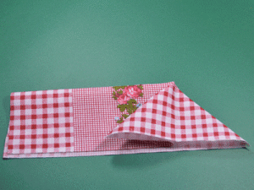
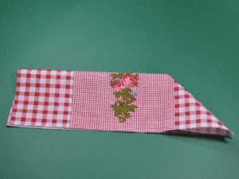
Складываем кусок ткани пополам
вдоль длинной стороны
2. Складываем угол ткани,
вгибая его внутрь

Slide 4
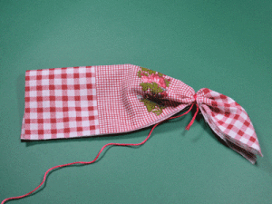
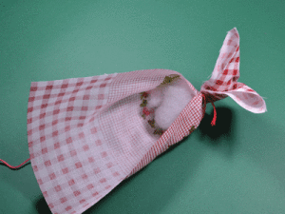
3. Завязываем ниткой
ушки зайца
4. Вкладываем набивку
(синтепон),
Не очень много, для головы

Slide 5
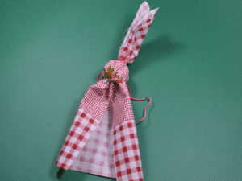
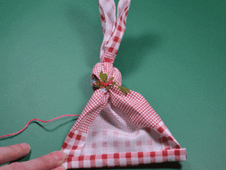
5. Завязываем ниткой.
Нитку лучше взять длинную
И оставить два длинных конца.
Мы используем ее на
обвязки туловища и ручек
нашего зайки.
6. Нижний кусок ткани загибаем по сторонам и скатываем (3 – 4скрутки)

Slide 6
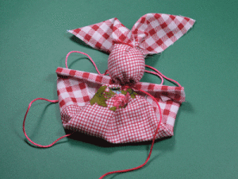
7. Закрутку поднимаем вверх
к голове – это ручки зайки
8. Обматываем туловище и
ручки нитками
крест накрест и на поясе 2 раза.
Это самая
сложная операция

Slide 7
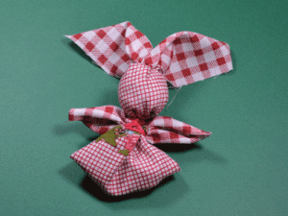
9. Наш зайчик готов. Можно одевать его на пальчик и играть
Всем творческих успехов!
Спасибо за внимание!

